Slide 1
la documentació
MP01_Organització i gestió de les indústries químiques
UF2_gestió i organització de la producció
NF2_Formalització de la documentació i registres
A1.1_ Gestió de la documentació

Slide 2
Documents per processos de fabricació
Totes les operacions que es realitzen en una empresa es formalitzen per mitjà de documents o comprovants que permeten deixar constància de la forma en què han estat realitzades, servint aquests per a un registre en llibres de l'empresa i com a suport a les informacions que es produeixen, per tal que els seus directius adoptin les decisions que permetin complir amb els objectius prefixats.
Dins de l'Organització Industrial no podem ometre aquest aspecte, donat la importància que ells tenen en la determinació dels costos industrials. Tota operació està subjecta a l'emissió d'un document o comprovant, per això és important conèixer el procés integral de totes les operacions, que en una empresa industrial, es duen a terme per convertir les entrades en productes i que han de servir per realitzar el càlcul dels costos i conèixer la traçabilitat entra d’altres aspectes.

Slide 3
La documentació utilitzada:
Ø Fitxes de materials i / o matèries primeres. Ø Entrada i sortida de productes elaborats. Ø Ordres de producció. Ø Full de costos. Ø Ordre de treball. Ø Full d'instrucció. Ø Cartes i fulls de ruta. Ø Full de control de qualitat. Ø Altres documents i / o comprovants.

Slide 4
Fitxes de materials i matèries primeres
Aquestes registren, s'arxiven o documenten dos tipus d'informacions:
Les entrades i les sortides del dipòsit de materials i / o matèries primeres. Les entrades són totes les matèries primeres i / o materials que ingressen al dipòsit i van ser adquirits pel departament de compres.
Les sortides són els lliuraments al procés d'elaboració des de l'esmentat dipòsit.
Aquestes dues informacions es registren en una fitxa, compte o arxiu computat individual, una per a cada material o producte que ingressa del dipòsit.

Slide 5
Fitxes de materials i matèries primeres

Slide 6
Entrada i sortida de productes elaborats
Conclosa l'elaboració d'un producte, aquest es destina a un dipòsit de productes acabats, quedant a disposició del departament de venda. Igualment es porta un registre en fitxes, arxius o comptes individuals per a cada classe de producte elaborat.
Aquestes fitxes tenen el mateix objectiu que l'anterior, i es confeccionen de manera similar.
En elles es registren les entrades, les sortides i les existències en el dipòsit.

Slide 7
Ordres de producció
En aquest document es detallen el producte a elaborar i tots els factors que intervenen en el o els processos implicats en l'elaboració del mateix.
Aquests factors poden ser tipus, quantitat, destinatari, dates d'acabament real i prevista.
També es detallen els materials i el pressupost del mateix com així també quantitats de retir amb les respectives dates.
Un altre detall és la quantitat, classe i data de lliurament dels productes acabats.
I també porta detallat les dades de comptabilitat, és a dir el full de cost que correspon a aquesta ordre de producció.

Slide 8
Ordres de producció

Slide 9
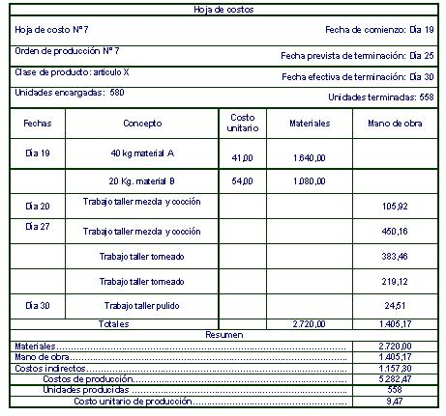
Full de costos
Aquest document complementa l'ordre de producció quantificant el produït, calculant així el cost total i unitari dels productes elaborats.

Slide 10
Ordre de treball
Generalment en una indústria de producció en sèrie o massa aquest document és utilitzat en el departament de manteniment per realitzar les tasques de conservació i reparació de màquines, equips i instal·lacions.
L'emissió de l'ordre de treball és prèvia a l'execució de la tasca de manteniment, només s'accepta una ordre verbal en cas de summa urgència, però amb el compromís de confeccionar immediatament l'ordre escrita.
Les ordres de treball s'originen com a conseqüència de: * Per les inspeccions realitzades pel departament de manteniment. * Per sol·licitud d'algun departament de l'empresa, que necessiti el servei de manteniment. * Per modificacions a introduir en l'empresa, per ordre de la gerència.

Slide 11
Ordre de treball

Slide 12
Fulls d’instrucció (PNT)
És un document que té per finalitat, subministrar al treballador tota la informació tècnica indispensable d'una determinada operació, per a la fabricació d'un producte.
Comprèn el de la tasca estandarditzada, és a dir és la "recepta" de com realitzar una operació determinada.
Els fulls d'instrucció es confeccionen per a una determinada unitat de producció.

Slide 13
Fulls d’instrucció (PNT)

Slide 14
Fulls i mapes de ruta
Cada operació o treball, dins d'un procés de producció, ha de seguir un recorregut dins de la fàbrica.
El document en què es registren aquest recorregut, rep el nom de "Fulls de ruta" (o Targeta de Ruta). El full de ruta marca el desenvolupament del procés productiu per a un determinat producte, establint els passos a realitzar.
A vegades, també, com a auxiliar per a la confecció dels "Itineraris", s'acostuma usar l'anomenada: "Carta de ruta" (o "Mapa de Ruta"). Aquesta és una gràfica del corrent del procés, hi ha formes simplificades, que inclouen només: l'ordre de successió i connexió de les operacions. Aquestes cartes o mapes, tenen l'avantatge que ofereixen la visualització de totes les operacions en conjunt, la qual cosa permet combinar, simplificar o ometre algunes d'elles.

Slide 15
Fulls i mapes de ruta

Slide 16
Fulls i mapes de ruta

Slide 17
Full de control de qualitat
Quan en un procés es realitzen controls de qualitat, les dades extretes són registrades a una taula, aquest document es denomina full de control de qualitat, i serveix per verificar si els productes acabats o semiacabats compleixen amb la qualitat especificada.

Slide 18
Full de control de qualitat

Slide 19
Què en diuen els GMP? (Article 4)
MEMÒRIA TÈCNICA→ document que descriu les activitats relacionades amb les NCF del fabricant

Slide 20
Què en diuen en GMP? (article 4)
Tipus d’instruccions (indicacions i requeriments)
ESPECIFICACIONS
Descriuen de forma detallada els requisits que han de complir els productes o materials utilitzats o obtinguts durant la fabricació. Serveixen com a base de l'avaluació de la qualitat.

Slide 21
Què en diuen els GMP? (article 4)
Especificacions dels materials de partida i de condicionament
Les especificacions dels materials de partida i condicionament han d'incloure, quan correspongui:
a) una descripció dels materials, amb els punts següents:
- Denominació del producte i codi intern de referència;
- Referència, si escau, a una monografia de farmacopea;
- Proveïdors aprovats i, si pot ser, productor original del material;
- Una mostra del material imprès;
b) normes per al mostreig i assaig;
c) requisits qualitatius i quantitatius amb límits d'acceptació;
d) condicions d'emmagatzematge i precaucions;
e) període màxim d'emmagatzematge abans de repetir l'examen.

Slide 22
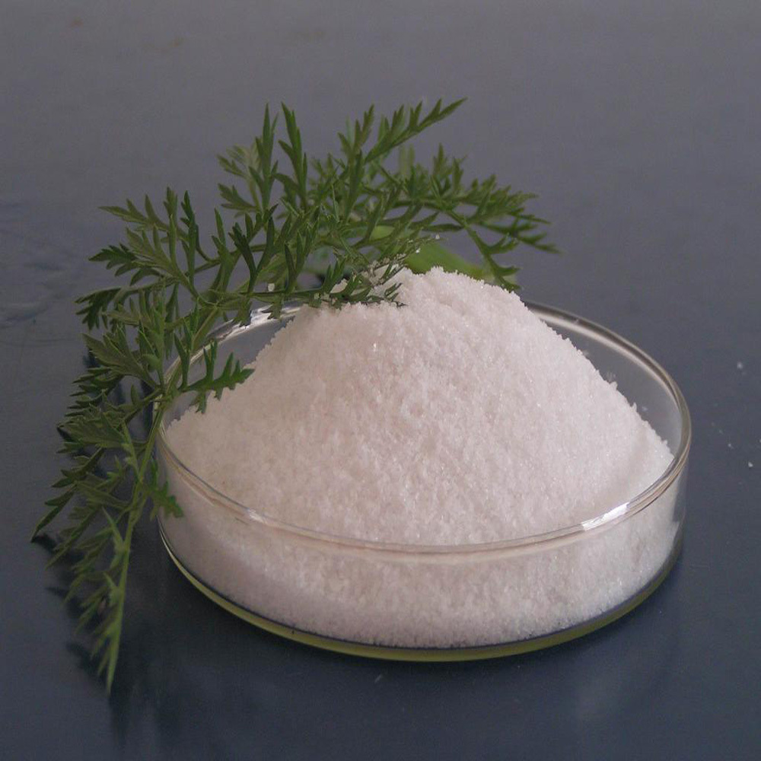
Què en diuen els GMP? (article 4)
Especificacions de productes intermedis i a granel
S'ha de tenir especificacions de productes intermedis i a granel per als passos crítics o si aquests s'adquireixen o expedeixen. Les especificacions han de ser similars a les especificacions dels materials de partida o dels productes acabats, segons apliqui.

Slide 23
Què en diuen els GMP? (article 4)
Especificacions dels productes acabats
a) la denominació del producte i el codi de referència, quan s'apliqui;
b) la fórmula;
c) una descripció de la forma farmacèutica i del material de condicionament;
d) instruccions del mostreig i assaig;
e) requisits quali i quantitatius, amb els límits d'acceptació;
f) les condicions d'emmagatzematge i precaucions especials de maneig, quan apliquin;
g) període de caducitat.

Slide 24
Què en diuen els GMP? (article 4)
FÓRMULA PATRÓ, MÈTODE PATRÓ, INSTRUCCIONS D'ACONDICIONAMIENT I D’ANÀLISI: Proporcionen tots els detalls dels materials de partida, equips i sistemes informàtics (si apliquen) que han de usar-se i especificant totes les instruccions de processat, condicionament, mostreig i anàlisi.
Els controls en procés i les tecnologies analítiques de procés a emprar, hauran especificar-se quan siguin rellevants, juntament amb els criteris d'acceptació.

Slide 25
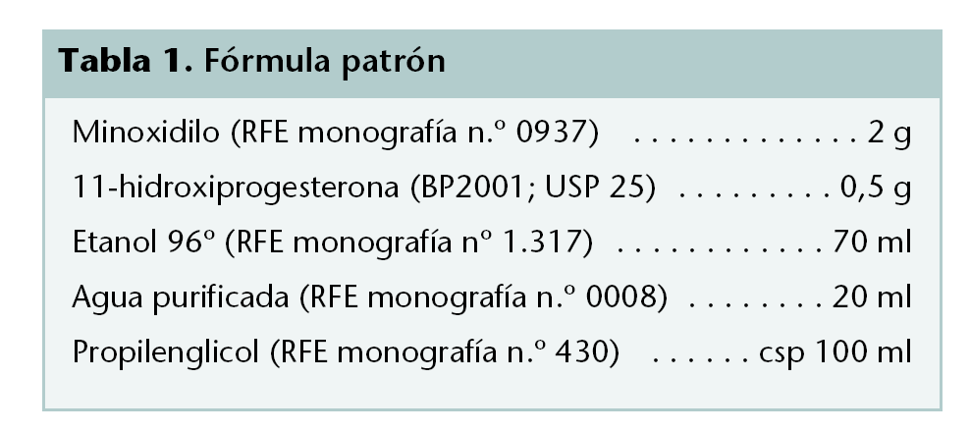
Què en diuen els GMP? (article 4)
La Fórmula Patró ha d'incloure:
a) la denominació del producte, amb un codi de referència del producte corresponent a la seva especificació;
b) una descripció de la forma farmacèutica, potència del producte i grandària del lot;
c) la llista de tots els materials de partida que s'han d'utilitzar, amb les seves quantitats respectives descrites; cal esmentar qualsevol substància que pugui desaparèixer durant el processat;
d) declarar el rendiment final previst amb els límits d'acceptació, i de rendiments intermedis significatius, si aplica.

Slide 26
Què en diuen els GMP? (article 4)
El Mètode Patró ha d'incloure:
a) una declaració del lloc d'elaboració i dels equips de fabricació principals que es vagin a utilitzar;
b) els mètodes, o la seva referència, que es vagin a utilitzar per preparar els equips crítics (per exemple, neteja, acoblament, calibrat, esterilització);
c) Comprovacions que l'equip o lloc de treball es troben nets de restes de productes anteriors, documents o materials que no es requereixin per el procés planificat i que els equips estan nets i en estat adequat per al ús;
d) Les instruccions detallades del procés pas a pas (per exemple, comprovacions del material, tractaments previs, seqüència de l'addició de materials, paràmetres crítics de procés (temps, temperatura, etc);
e) Les instruccions de tots els controls en el procés amb els seus límits;
f) En cas necessari, els requisits per a l'emmagatzematge dels productes a granel, incloent l'envàs, l'etiquetatge i les condicions especials de emmagatzematge quan s'apliqui;
g) Qualsevol precaució especial que s'hagi de tenir en compte.

Slide 27
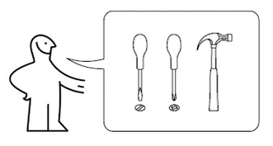
Què en diuen els GMP? (article 4)
Instruccions de condicionament
a) denominació del producte; incloent el nombre de lot del granel i del producte acabat;
b) descripció de la seva forma farmacèutica, i la seva potència, quan s'apliqui;
c) la mida de l'envàs expressat en termes de nombre d'unitats, pes o volum del producte en l'envàs final;
d) una relació completa de tots els materials de condicionament necessaris, en a qual s'incloguin les quantitats, mides i tipus, amb el codi o nombre de referència corresponent a les especificacions de cada material de condicionament;
e) quan s'apliqui, un exemple o reproducció dels corresponents materials de condicionament impresos, i mostres que indiquin on han de marcar el nombre del lot i la data de caducitat del producte;
f) comprovacions que l'equip o lloc de treball es troben nets sense restes dels productes anteriors, documents o materials que no es requereixin per al procés de condicionament planificat (rebuig de línia) i que els equips estan nets i en estat adequat per a l'ús;
g) precaucions especials que s'hagin de tenir en compte, incloent l'examen acurat de la zona i dels equips per garantir el rebuig de la línia abans que comencin les operacions;
h) una descripció de l'operació de condicionament, incloent qualsevol operació auxiliar significativa i els equips que s'han d'utilitzar;
i) detalls dels controls durant el procés amb instruccions sobre la presa de mostres i els límits d'acceptació.

Slide 28
Què en diuen els GMP? (article 4)
PROCEDIMENTS: També anomenats Procediments Normalitzats de Treball o PNT, (l'anglès, Standard Operating Procedures, SOP), proporcionen indicacions per realitzar certes operacions.

Slide 29
Què en diuen els GMP? (article 4)
PROTOCOLS: Proporciona instruccions per a realitzar i registrar certes operacions concretes.

Slide 30
Què en diuen els GMP? (article 4)
Protocols de producció de lots
S'ha de conservar un protocol de producció per cada lot que s'elabori, que estarà basat en les parts més importants de la Fórmula Patró i Mètode Patró vigents i contindrà la següent informació:
a) denominació i número de lot del producte;
b) dates i hores de l'inici, de les fases intermèdies importants i del terme de la producció;
c) identificació (inicials) de l'operari / s que van realitzar les diferents fases significatives de la producció i, si escau, de la persona que supervisi cadascuna de aquestes operacions;
d) nombre de lot i / o número de control analític, així com les quantitats de cada material de partida pesades realment (amb inclusió del número de lot i de la quantitat afegida de qualsevol material recuperat o reelaborat);
e) qualsevol operació o esdeveniment important en l'elaboració i equips principals utilitzats;
f) registre dels controls durant el procés, inicials de la persona o persones que els realitzin i resultats obtinguts;
g) quantitat del producte obtinguda en diferents fases importants de la fabricació;
h) anotació de les incidències que hagin sorgit, incloent la justificació de qualsevol desviació, amb autorització signada, respecte a la Fórmula i al Mètode patró;
i) aprovació de la persona responsable de les operacions de processat.

Slide 31
Què en diuen els GMP? (article 4)
El Protocol de Condicionament de lot
a) denominació i número de lot del producte;
b) data o dates i hora de les operacions de condicionament;
c) identificació (inicials) de l'operari (s) de les diferents fases importants; i, si s'aplica, de la persona que supervisi cadascuna d'aquestes operacions;
d) registres de les comprovacions de la identitat i conformitat amb les instruccions de condicionament, amb inclusió dels resultats dels controls durant el procés;
e) dades de les operacions de condicionament realitzades, amb referències del equip / s i les línies de condicionament utilitzades;
f) en la mesura del possible, mostres del material de condicionament imprès que s'hagi utilitzat, incloent mostres amb el número del lot, data de caducitat i qualsevol impressió suplementària;
g) notes sobre qualsevol problema especial, o inusual incloent detalls, especificant qualsevol desviació de les instruccions de condicionament amb l'autorització signada;
h) quantitats i nombre de referència o identificació de tots els materials impresos de condicionament i productes a granel produïts, utilitzats, destruïts o retornats a magatzem i les quantitats de producte obtingut, per tal d'obtenir el balanç adequat. Si hagués instal·lat un sistema informatitzat robust de control durant el condicionament, podria haver justificació per no incloure aquesta informació.
i) aprovació per la persona responsable de la (es) operació (és) decondicionament.

Slide 32
Què en diuen els GMP? (article 4)
ACORDS TÈCNICS: Són aquells entre un contractant i un contractat per a activitats subcontractades

Slide 33
Què en diuen els GMP? (article 4)
Registres i informes
REGISTRES:
Proporcionen evidència sobre diverses accions que es prenen per demostrar el compliment amb les instruccions, per exemple, activitats, esdeveniments, investigacions, i en el cas de la fabricació de lots la història per a cada lot de producte, incloent la seva distribució.
Els registres inclouen les dades primàries que s'usen per generar altres registres.
Per als registres electrònics dels usuaris autoritzats han de definir quines dades es fan servir com dades primàries.
Almenys, totes les dades en què es basen les decisions de qualitat han de definir-se com dades primàries.

Slide 34
Què en diuen els GMP? (article 4)
Recepció
S'ha de disposar de procediments i registres escrits de la recepció de cada lliurament de tot el material de partida (incloent granel, intermedis o productes acabats), de condicionament primari, secundari i imprès.
a) denominació del material a l'albarà de lliurament i envasos;
b) denominació interna del producte i / o codi (si és diferent del punt a);
c) data de recepció;
d) nom del proveïdor i nom del fabricant;
e) nombre de lot o referència del fabricant;
f) quantitat total i nombre d'envasos rebuts;
g) nombre de lot assignat després de la recepció;
h) qualsevol altra observació rellevant.
S'ha de disposar de procediments escrits sobre l'etiquetatge a nivell intern, quarantena i emmagatzematge dels materials de partida, materials de condicionament i altres materials, quan sigui procedent.

Slide 35
Què en diuen els GMP? (article 4)
MOSTREIG
S'ha de disposar de procediments escrits de mostreig que incloguin els mètodes i equip / s que s'han d'utilitzar, les quantitats que s'han de prendre i qualsevol precaució que s'hagi d'observar per evitar la contaminació del material o qualsevol alteració de la seva qualitat.

Slide 36
Què en diuen els GMP? (article 4)
ASSAIGS
S'ha de disposar de procediments escrits sobre els assajos dels materials i productes en les diferents fases de la fabricació, descrivint els mètodes i equips que s'han d'utilitzar. Les proves realitzades han de quedar registrades.

Slide 37
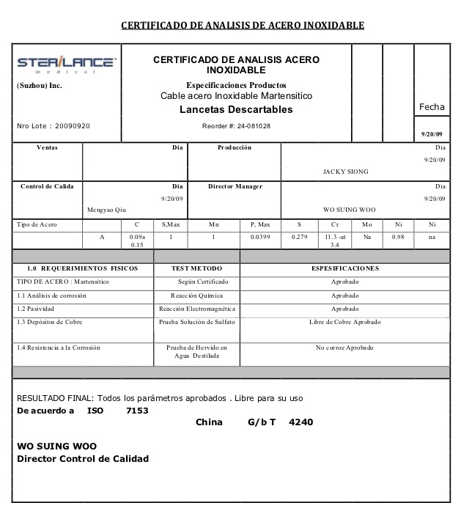
Què en diuen els GMP? (article 4)
CERTIFICATS D'ANÀLISI:
Proporcionen un resum dels resultats de les anàlisis de mostres de productes o materials juntament amb l'avaluació del compliment d'una determinada especificació.

Slide 38
Què en diuen els GMP? (article 4)
INFORMES:
Documenten la realització d'operacions, projectes o investigacions concretes, juntament amb els seus resultats, conclusions i recomanacions.

Slide 39
Què en diuen els GMP? (article 4)
ALTRES DOCUMENTS
- Validacions i qualificacions de processos, equips i sistemes;
- Muntatge de l'equip / s i calibratge;
- Transferència de tecnologia;
- Manteniment, neteja i desinfecció;
- Temes de personal incloent llistats de signatures, formació en NCF i en matèries tècniques, vestuari i higiene i verificació de l'efectivitat de la formació;
- Control de les condicions ambientals;
- Control de plagues;
- Reclamacions;
- Retirada de productes;
- devolucions
- Control de canvis
- Investigacions de desviacions i no conformitats
- Auditories internes de qualitat / de compliment de NCF
- Resums de registres quan s'apliqui (per exemple, revisió de qualitat de producte)
- Auditories a proveïdors.

Slide 40
activitat
Quins passos s’han de seguir per validar un procés farmacèutic?

